Slide 1
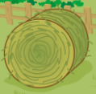

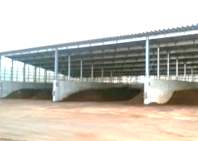
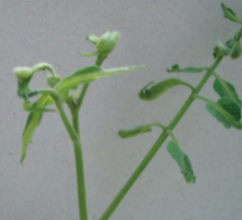
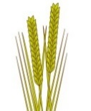

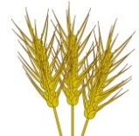

〇 園芸農家・育苗業者の皆様へ 〇
輸入飼料を給与した家畜に由来する
堆肥を使用する際にはご留意ください！
海外で使用された農薬の成分（クロピラリド）が含まれた輸入飼料が家畜に給与された場合、堆肥を通じて、トマト等のナス科、スイートピー等のマメ科、ヒマワリ等のキク科の園芸作物の生育に障害を起こす可能性があります。
クロピラリド使用
外国産飼料
日本へ輸入
家畜に給与
ふん尿を堆肥化
障害発生
（トマトの例）
▼被害を受けやすい作物（耐性の弱い作物）
クロピラリド耐性の弱い作物は、次のようなものです※１。
ポットにおける育苗又は施設栽培の場合は、家畜由来堆肥※２に含まれるクロピラリドによる深刻な生育障害が発生する可能性が高いので、注意しましょう。
※１ 詳細は、https://www.maff.go.jp/j/seisan/kankyo/clopyralid/attach/pdf/clopyralid-1024-shougai.pdfを参照
してください。
※２ 輸入飼料を給与した牛又は馬の排泄物に由来する堆肥
○ 特に弱いもの （例）トマト類、えだまめ、さやえんどう、そらまめ、にんじん、キク、ヒマワリ、
コスモス、アスター、スイートピー、ケイトウ
○ 弱いもの （例）なす、ピーマン、ししとう、さやいんげん、しゅんぎく、ふき、レタス類、
セロリ（セルリー）、ひゃくにちそう、ペチュニア、ガーベラ
耐性の弱い作物のポット、施設栽培での被害を防止するために
〇 家畜由来堆肥等か、情報を確認しましよう。
堆肥や堆肥を含む培土を買うときは、原材料に関する情報（家畜の種類や輸入飼料を給与しているかどうか等）を必ず提供元に確認※１し、提供元がクロピラリド検査※２ を行っている場合、結果の提供を求めましょう。特に、クロピラリドが作物生産に及ぼす影響が高まるおそれがあるとき※３には、十分に注意しましょう。
※１ 畜産農家、堆肥及び培土の製造・販売業者に対し、販売の際には当該情報を必ず伝達するよう指導しています。
※２ クロピラリド耐性の弱い作物を作物を用いた生物検定又は残留農薬分析
※３ 堆肥等の購入先を切り替えた場合、堆肥等の購入先から「輸入飼料の購入先を切り替えた」といった連絡があった場合、堆肥散布量を増やす場合、作物の品目・品種を変える場合など
〇 家畜由来堆肥等の使用の注意点。
ポット栽培の場合は家畜由来堆肥の利用を控えるか、クロピラリド検査により生育障害が発生しないか確認しましょう。施設栽培の場合は、投入量を低減するとともに、クロピラリド検査により被害が発生しないか確認しましょう（生物検定の方法は２～３ページを参照してください。）。
生育障害が出ないことが確認できないときは、クロピラリド耐性の強いイネ科作物などのほ場に施用しましょう。
都道府県の施肥基準、農研機構マニュアル※４等の堆肥の施用量や施用方法を守りましょう。
※4 農研機構「飼料及び堆肥に残留する除草剤(クロピラリド)の簡易判定法と被害軽減対策マニュアル」(第３版)
https://www.naro.go.jp/publicity_report/publication/laboratory/niaes/manual/155027.html
-1-

Slide 2







～生物検定の方法～
堆肥中に含まれるクロピラリドにより、作物の生育障害を引き起こすか否かを確認するために、生物検定を実施してください。
＜さやえんどうを用いた生物検定方法＞
○準備するもの：堆肥、培土、カップ（底穴のないもの）、
さやえんどうの種（ 「あずみ野30日絹莢PMR」または 「兵庫絹莢」）
１．サンプルの前処理
堆肥を細かく砕く
堆肥をできるだけ細かく砕きます。（均一に混合するため。）
２．培土と混合
砕いた堆肥
100mL
堆肥100mLと培土500mLをそれぞれ量り取り、別容器内で均一に混合してカップに入れます。
それとは別に比較対象として、堆肥を混ぜない培土のみを600mLいれたカップを準備します。
培土
500mL
よく混ぜる
600mL
カップに移す
３．播種
さやえんどうの種子を２粒ずつ２か所にまき、1cm程度覆土をして、100mL程度ゆっくり水をやります。
２箇所に２粒ずつ播種
４．間引き
芽が出たら、間引きを行い、２本仕立てとします。
間引いて
２本仕立てに
平均気温20～25℃となるような日当たりが良く雨の当たらない場所に置きます。乾燥させないように作物の生育に応じて、適宜水をやります。
底穴がないので、過湿にならないように注意してください。
５．栽培管理
３週間程度
の栽培管理
６．判定
第５葉展開時に判定
（播種から３週間程度）
比較対象のカップのさやえんどうの第５葉が完全に展開したら判定を行います。
-2-

Slide 3
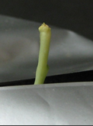
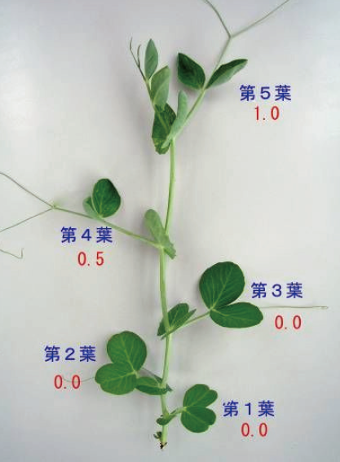
＜判定方法＞
５葉展開時（播種から３週間程度）
クロピラリドが残留していれば特徴的な生育障害が見られます。展開した５枚の葉のそれぞれの生育状況について、以下の症状により数値化し、２株の平均値から以下の式により残留指数を算出します。
症状による数値化
障害無し
＝０
わずかにカップ状
＝０．５
明らかにカップ状
＝１
カップ状から
さらに変形
＝２
ひどく変形し
原型をとどめない
＝３
展葉なし
（芯止まり）
＝４
残留指数の算出（式）
残留指数＝（第１葉×5＋第２葉×4＋第３葉×3＋第４葉×2＋第５葉×1）／５
残留指数の数値を以下の判定基準に照らし合わせて堆肥施用量の目安にしてください。
残留指数に基づく堆肥施用量の判断基準
判断基準に基づく堆肥施用量の目安
◎ ３t／10a以下を推奨
○ ２ｔ／10a以下を推奨
△ １ｔ／10a以下を推奨
× 堆肥施用を見合わせる
＜写真の場合（算定例）＞
残留指数＝（第１葉”０”×5＋第２葉”０”×4＋第３葉”０”×3＋第４葉”0.5”×2＋第５葉”1.0”×1)／５ =０．４
残留指数が0.5未満なので、特に弱い（極弱） トマトでは ３ｔ／10a以下の堆肥施用を推奨します。
※ 生物検定の方法については、 「飼料及び堆肥に残留する除草剤（クロピラリド）の簡易判定法と被害軽減
対策マニュアル（第３版）」から転載しました。なお、無断転載は禁止させていただきます。
また、本検定法は牛ふん堆肥を対象に開発された手法であり、その他の家畜由来堆肥では、塩類障害によ
る発芽不良等が生じる可能性があります。このため、牛ふん以外の堆肥を用いる場合は、堆肥の混合割合等
を実際の栽培条件に合わせて、実際に栽培する作物について、カップで試し栽培を行い、初期生育を観察す
ることにより生育障害が発生しないかどうかをご確認ください。
（例：堆肥投入量0.5t/10a、作土層20cmの場合、培土500ｇに対し、堆肥1.25g )
検定方法の詳細については、以下のURLを参照してください。
https://www.naro.go.jp/publicity_report/publication/laboratory/niaes/manual/155027.html
また、初期生育の影響については、以下のURLを参照してください。
https://www.naro.go.jp/publicity_report/publication/pamphlet/tech-pamph/155030.html
-3-

Slide 4


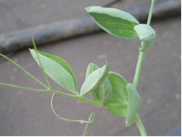
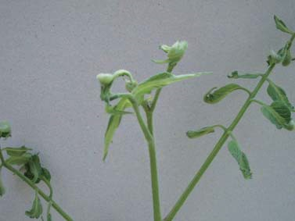

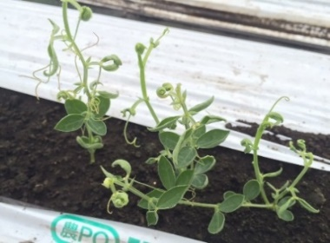
堆肥中のクロピラリド濃度に応じた施用可能な堆肥の量
クロピラリドに対する感受性は、作物や品種により大きく異なります。堆肥中の濃度により施用可能な量が異なりますので、園芸作物を栽培する際の参考にして下さい。
また、施設での栽培に用いる際は、投入量を低減する、クロピラリド検査により被害が発生しないか確認する、土壌とよく混ぜるといった点に気を付けてください。
各堆肥中クロピラリド濃度（不明の場合及び10～100μg/kg-DW）における作物のクロピラリド耐性に応じた施用可能な堆肥量の例（t/10a）
堆肥中クロピラリド濃度
 | 10 （µg/kg-DW） | 20 （µg/kg-DW） | 30 （µg/kg-DW） | 40 （µg/kg-DW） | 50 （µg/kg-DW） | 60 （µg/kg-DW） | 70 （µg/kg-DW） | 80 （µg/kg-DW） | 90 （µg/kg-DW） | 100 （µg/kg-DW） | （参考） 不明^{※１}
極弱 | 2.9 （t/10a） | 1.5 （t/10a） | 1.0 （t/10a） | 0.7 （t/10a） | 0.6 （t/10a） | 0.5 （t/10a） | 0.4 （t/10a） | 0.4 （t/10a） | 0.3 （t/10a） | 0.3 （t/10a） | 0.48 （t/10a）
弱 | 3^{※２} （t/10a） | 3^{※２} （t/10a） | 3^{※２} （t/10a） | 3^{※２} （t/10a） | 2.9 （t/10a） | 2.4 （t/10a） | 2.1 （t/10a） | 1.8 （t/10a） | 1.6 （t/10a） | 1.5 （t/10a） | 2.45 （t/10a）
中以上 | 3^{※２} （t/10a） | 3^{※２} （t/10a） | 3^{※２} （t/10a） | 3^{※２} （t/10a） | 3^{※２} （t/10a） | 3^{※２} （t/10a） | 3^{※２} （t/10a） | 3^{※２} （t/10a） | 3^{※２} （t/10a） | 3^{※２} （t/10a） | 3^{※２} （t/10a）
作物の
クロピラリド耐性
※１ クロピラリド濃度不明の計算値は、全国堆肥中クロピラリド濃度分布を基に推定した施用量の目安です。クロピラリド耐性が
極弱や弱の作物では、施用前に生物検定や残留分析を行い、生育障害が発生しないことを確認してから施用してください。
※２ 計算上は3t/10aを上回りますが、都道府県の施肥基準の順守のため、ここでは3t/10aを上限にしています。
ポットでの苗生産における各堆肥中クロピラリド濃度（10から100 µg/kg-DW）と作物のクロピラリド耐性
に応じた堆肥の混合割合（％）
 | 10 （µg/kg-DW） | 20 （µg/kg-DW） | 30 （µg/kg-DW） | 40 （µg/kg-DW） | 50 （µg/kg-DW） | 60 （µg/kg-DW） | 70 （µg/kg-DW） | 80 （µg/kg-DW） | 90 （µg/kg-DW） | 100 （µg/kg-DW）
極弱 | 4.5% | 1.5% | 1.0% | 0.8% | 0.6% | 0.5% | 0.4% | 0.4% | 0.3% | 0.3%
弱 | 13.5% | 7.6% | 5.1% | 3.8% | 3.1% | 2.6% | 2.2% | 1.9% | 1.7% | 1.5%
中以上 | 52.4% | 34.8% | 24.1% | 18.4% | 14.8% | 12.4% | 10.7% | 9.4% | 8.4% | 7.6%
※ クロピラリドに対する感受性が高い作物（ナス科、キク科、マメ科等）をポットにより育苗する場合は、生育障害が発生する リスク
が高いため、家畜ふん堆肥の利用は控えて下さい。
（出典：農研機構「飼料及び堆肥に残留する除草剤（クロピラリド）の簡易判定法と被害軽減対策マニュアル（第３版） 及び同解説集））
クロピラリドが原因と疑われる
症状がみつかったときは・・・
地域の普及指導センターへ速やかに相談しましょう！！
品目：さやえんどう
症状：葉がカップ状になる
品目：トマト
症状：葉の異常
品目：ミニトマト
症状：果実が細長く変形
品目：スイートピー
症状：葉の異常
お問い合わせ先
岩手県農林水産部農業普及技術課 TEL 019-629-5656
令和4年10月 農林水産省 農産局 園芸作物課
-4-

